Slide 1

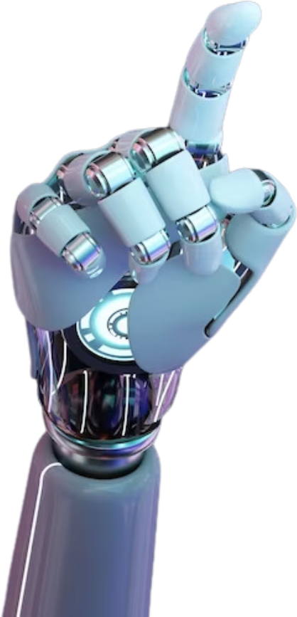

أثر التكنولوجيا والذكاء الاصطناعي على الصحة النفسية
ضمن فعاليات مؤتمر الصحة النفسية وعلاقتها بأمراض العصر
أثر التكنولوجيا والذكاء الاصطناعي على الصحة النفسية
مؤسسة الرؤية والرسالة
رئيس المؤتمر
د/ أحمد فريد

Slide 2
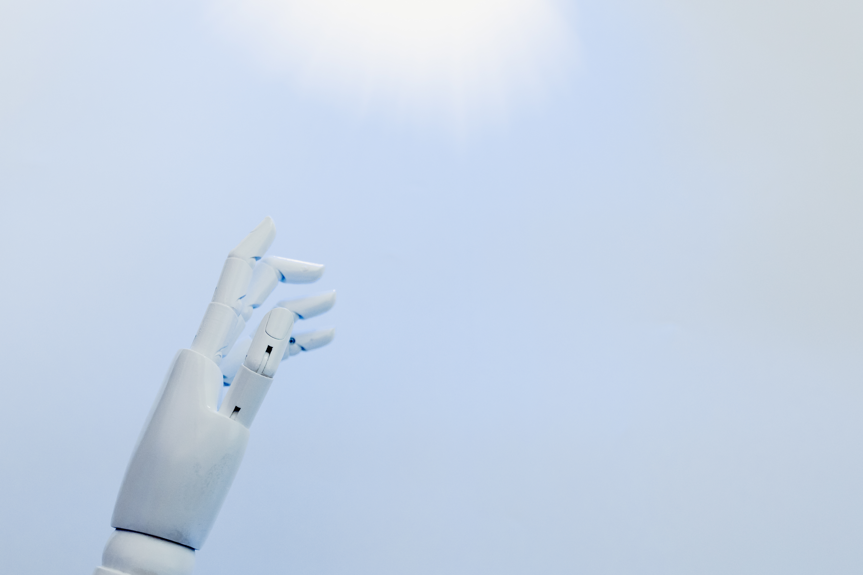

أ ولًا
دور التكنولوجيا
والذكاء الاصطناعي
في دعم الصحة النفسية
تطبيقات متابعة المزاج والنوم
العلاج النفسي عن بُعد
روبوتات المحادثة للدعم الأولي

Slide 3
تطبيقات تتبع المزاج والسلوك
Daylio / MoodPanda / Reflectly: مثالية لتتبع المزاج اليومي وربط الأحداث بالمشاعر.
MindHealth: يركز على الصحة العقلية والتعامل مع الاضطراب.
.
Headspace:
يقدم دروسًا في التأمل وتقنيات التنفس لتقليل التوتر والقلق، ويحتوي على قصص للنوم.
Calm: يوفر تأملات، أصوات طبيعة، وقصص نوم تساعد على الاسترخاء والنوم.
Breathe2Relax: يركز على تعليم تقنيات التنفس لضبط الإجهاد.

Slide 4
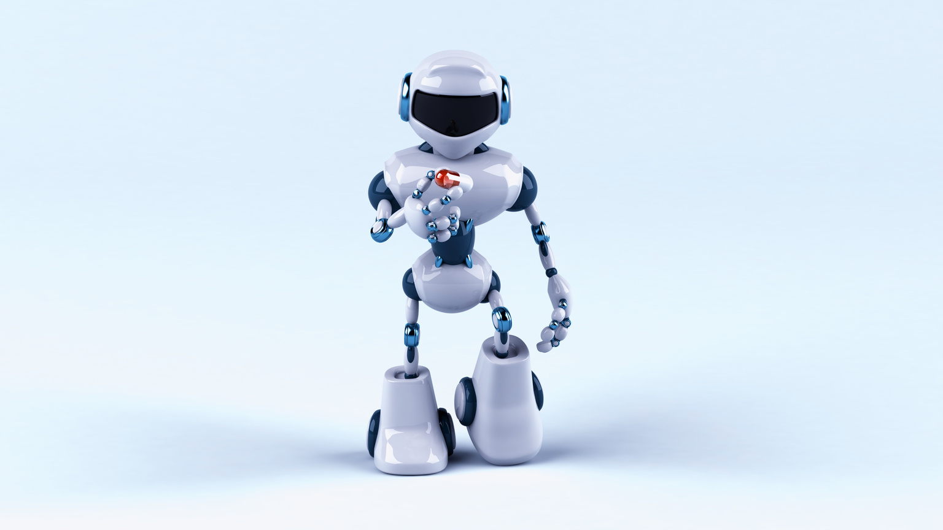
تطبيقات الذكاء الاصطناعي والمساعدة الذاتية
Mentat Ai:
يجمع بين الذكاء الاصطناعي، تتبع المزاج، وتمارين التنفس للمساعدة في إدارة التوتر.
Wysa:
يقدم دعمًا بالذكاء الاصطناعي للتخفيف من الضغوط النفسية والعاطفية

Slide 5
أدوات إدارة القلق
MindShift: مصمم للمراهقين والشباب لتقديم تقنيات للتعامل مع القلق.
Digital Detox: يساعدك على تقليل استخدام الهاتف والتكنولوجيا للحد من التوتر

Slide 6
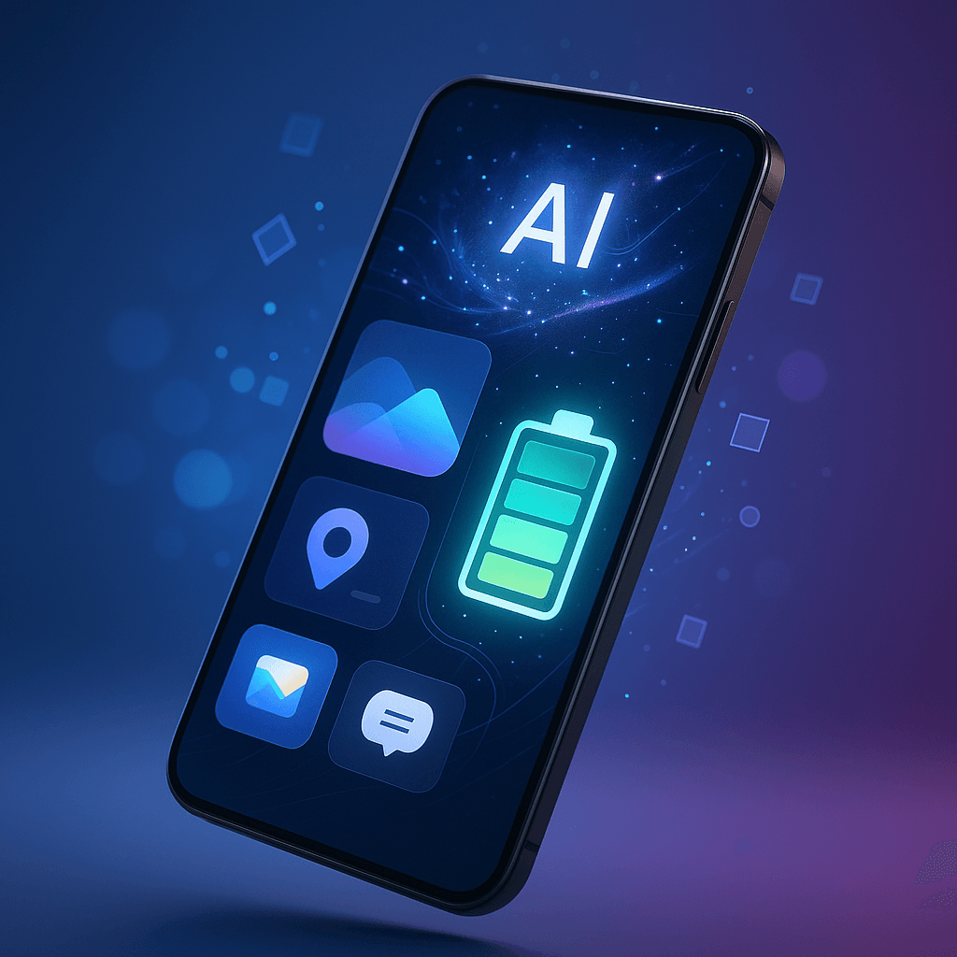
منصات الاستشارات النفسية عن بعد (عربية)
لبيه (Labayh):
منصة تقدم جلسات مع متخصصين مرخصين واستشارات نفسية آمنة وسرية
فامكير (Famcare):
يوفر جلسات استشارية نفسية وأسرية عن بعد مع أخصائيين معتمدين.
عرب ثيرابي (Arab Therapy):
تطبيق متخصص في تقديم الدعم النفسي والعلاج عن بعد.

Slide 7
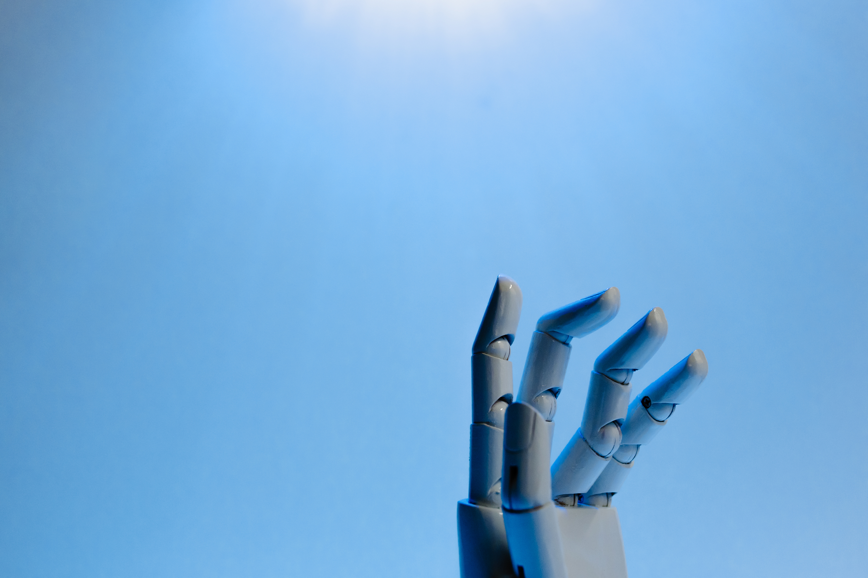
ثانيًا
المخاطر النفسية وأمراض العصر
القلق المزمن
الاكتئاب
الإدمان الرقمي
اضطرابات النوم
الإرهاق الذهني

Slide 8
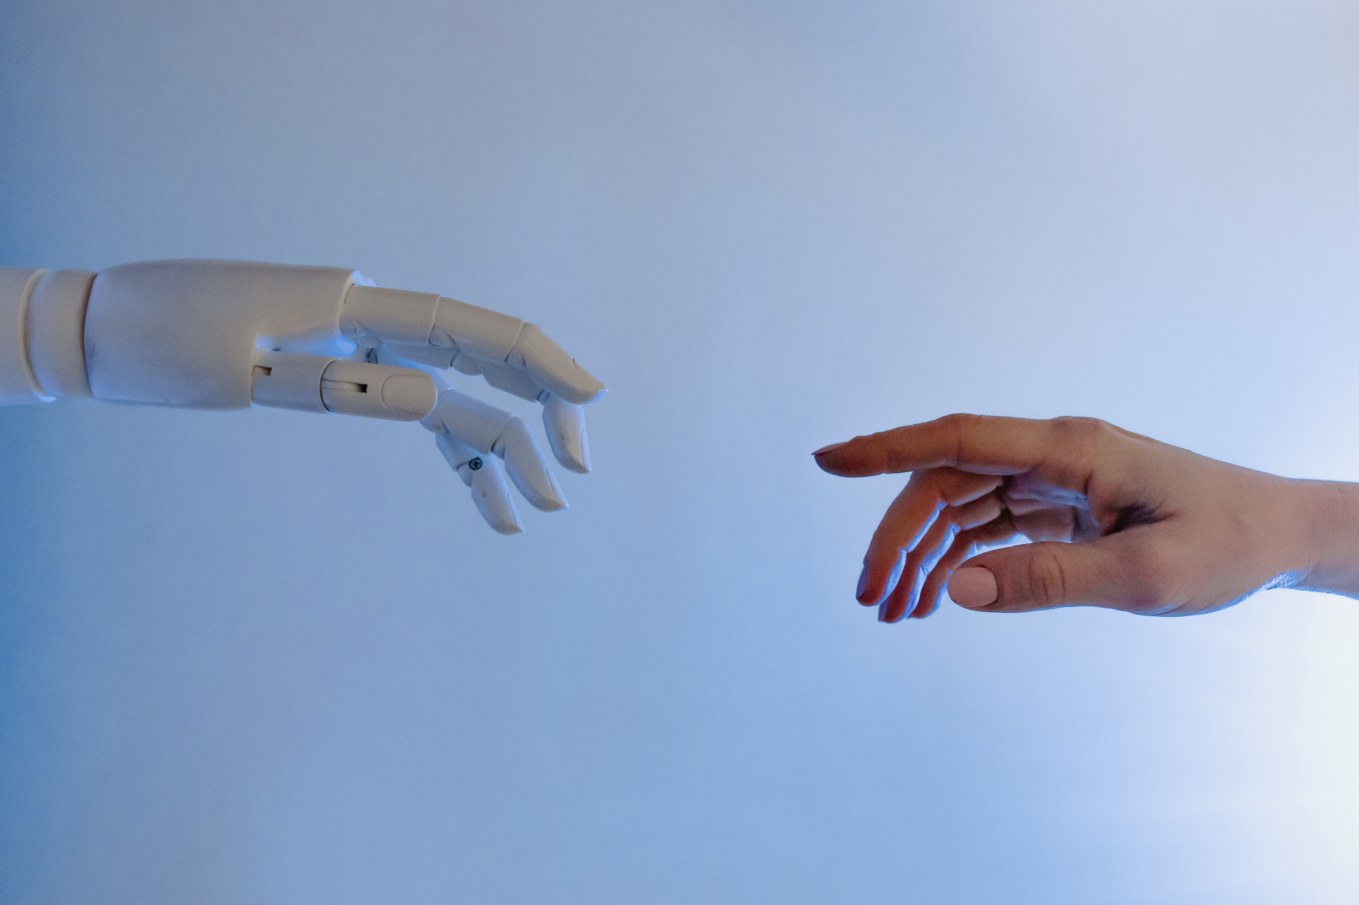
ثالثًا
الذكاء الاصطناعي وتأثيره النفسي
الذكاء الاصطناعي لا يكتفي بعرض المحتوى،

Slide 9
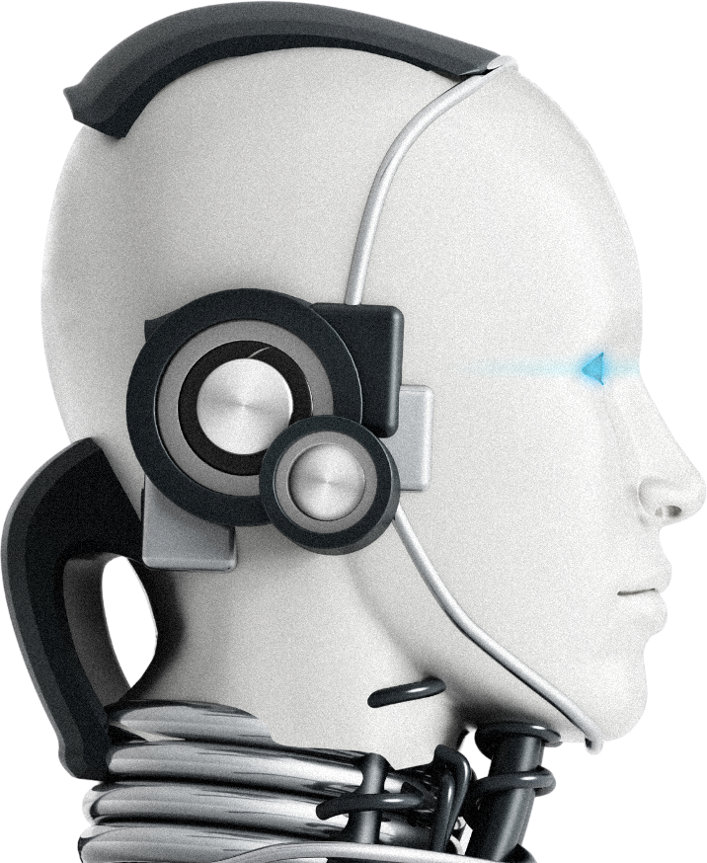
for
Artificial Intelligence
Data: The Fuel
يحدد ما نراه
يراقب سلوكنا
يعزّز المحتوى الأكثر إثارة للمشاعر
مما قد يزيد من القلق، التوتر، والشعور بفقدان السيطرة النفسية.

Slide 10

رابعًا
التأثير غير المباشر على الأطفال
الصحة النفسية للطفل تبدأ من الصحة النفسية للبالغين من حوله.
تعلّم القلق والتوتر بالملاحظة
تقليد سلوك الكبار
ضعف الحوار الأسري

Slide 11
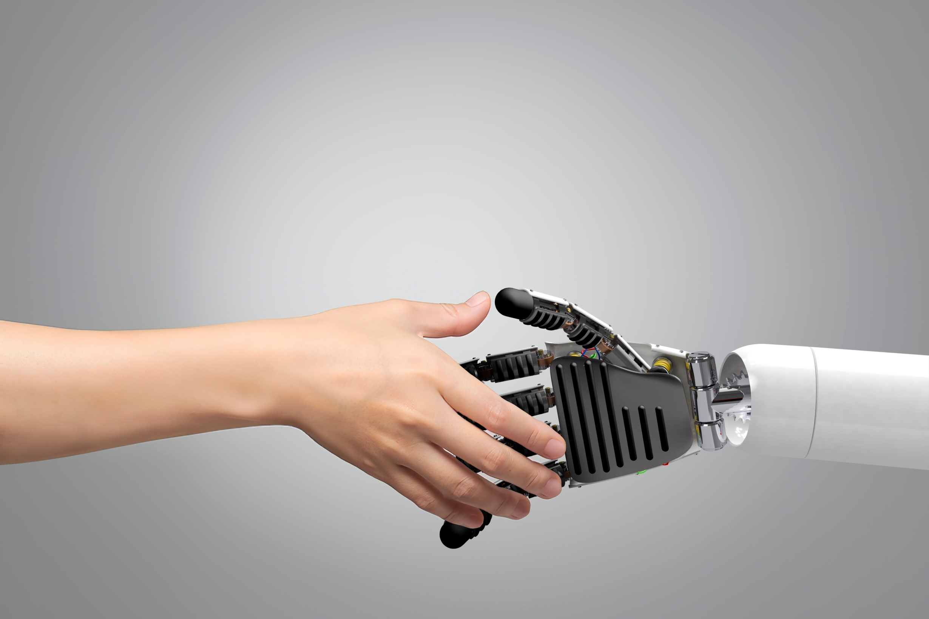
مسؤولية الكبار والمؤسسات
خامسًا
AI in Decision-
Making
استخدام واعٍ للتكنولوجيا
عدم استبدال العلاقات الإنسانية بالذكاء الاصطناعي
تعزيز التوازن بين العالم الرقمي والواقعي
نشر الوعي بالصحة النفسية الرقمية

Slide 12
ختامًا
التكنولوجيا والذكاء الاصطناعي أدوات قوية،
لكنها ليست بديلًا عن الإنسان.
وأن وعينا بها هو المفتاح لحماية الصحة النفسية للأجيال القادمة.

Slide 13
شكرًا جزيلًا
THANK YOU
الأعلامية / سلمى معروف

